Slide 1
PASO 4 Monitorizar y evaluar
M. Giannakopoulou

Slide 2
Monitorizar y evaluar significa…
Descubrir si está logrando o no los objetivos establecidos en su plan de acción. Para ello, debe monitorear y medir su progreso.
https://www.ecoschools.global/seven-steps-methodology

Slide 3
Monitorizar y evaluar también significa que…
Se debe dar al alumnado la responsabilidad de llevar a cabo actividades de seguimiento siempre que sea posible
Los resultados del seguimiento se deben actualizar periódicamente y mostrar para que los vea toda el centro escolar
Los métodos de monitoreo que utilices dependerán de los objetivos y criterios de medición establecidos en tu plan de acción para los temas que desees abordar, así como la edad y habilidad del alumnado y otras personas que lo lleven a cabo.
Evaluar el éxito de sus actividades te permitirá realizar cambios en tu plan de acción si es necesario.

Slide 4
1. Los alumnos deben tener la responsabilidad de llevar a cabo actividades de seguimiento siempre que sea posible.
El alumnado que participe en las actividades de monitoreo obtienen muchos beneficios.
Aprendizaje práctico: Estudiantes desarrollan sus habilidades de investigación a través de la experiencia práctica en áreas como la recopilación de datos, el análisis y la resolución de problemas.
Participación y sentido de pertenencia: en cada paso de la filosofía de Ecoescuelas, el alumnado aprende a participar activamente y a reconocer el impacto que sus acciones tienen en el medio ambiente.
Responsabilidad y rendición de cuentas: el alumnado es responsable de llevar a cabo las actividades de monitoreo y pueden presenciar los resultados de sus acciones.
Colaboración y trabajo en equipo: en todas las etapas, el alumnado trabajan juntos y desarrollan sus habilidades de colaboración, pero también sus habilidades de liderazgo. En consecuencia, desarrollan su confianza y un sentido de pertenencia a un grupo que se esfuerza por cambiar el centro escolar a través del trabajo en equipo.

Slide 5
2. Los resultados del seguimiento deben actualizarse periódicamente y mostrarse para que todo el centro escolar pueda verlos.
Cuando los centros escolares hacen un seguimiento a los resultados de sus acciones y los muestran para que todo el centro escolar los vea, promueven:
Valor educativo porque ayudan al alumnado a aprender a leer los resultados y desarrollar habilidades de resolución de problemas, que son esenciales para fomentar futuros ciudadanos activos
Compromiso porque cuando el alumnado, el personal y los padres ven los resultados de sus esfuerzos, es más probable que se mantengan motivados y participen activamente.
Transparencia al proporcionar a la comunidad escolar datos precisos y actualizados sobre los proyectos.
Celebración del éxito ya que las actualizaciones le dan a la comunidad escolar la oportunidad de reflexionar sobre el progreso logrado y celebrar los logros. Motivación e inspiración porque cuando el alumnado tiene evidencia de que una acción que implementaron tuvo resultados positivos, están más inclinados a tomar otras medidas a través de iniciativas similares y amplificar el impacto de los esfuerzos del centro escolar.
Toma de decisiones basada en datos, ya que los resultados se pueden utilizar de manera efectiva para ajustar el plan de acción original y mejorar los resultados.

Slide 6
3. Los métodos de seguimiento utilizados deben depender de los objetivos, los criterios de medición, la edad y las capacidades del alumnado
.
Esto significa que las herramientas y técnicas utilizadas para el seguimiento del progreso deben adaptarse a los objetivos específicos establecidos en el plan de acción, los estándares utilizados para la evaluación y los niveles de desarrollo y las habilidades del alumnado.

Slide 7
4. La evaluación es la continuación del seguimiento.
Este paso es especialmente importante para el plan de acción, ya que permitirá al alumnado realizar todos los ajustes necesarios. Las preguntas que se responden en esta etapa son:
¿Se cumplieron los objetivos?
¿En qué medida?
¿Qué funcionó bien?
¿Qué debemos mejorar?
Toda la comunidad escolar puede participar en el proceso de recopilación de comentarios que informarán los ajustes en el plan de acción inicial. De hecho, es necesario considerar las distintas perspectivas para que la evaluación sea válida y objetiva.

Slide 8
Pongamos en práctica la teoría
Dependiendo del tema principal, el alumnado puede realizar una variedad de actividades de monitoreo. Por ejemplo:
Hacer un seguimiento de las tasas de reciclaje pesando los
contenedores semanalmente
Monitorear el uso de energía leyendo los medidores
Medir la cantidad de estudiantes que usaron los
contenedores de compost en una semana.
Monitorear el consumo de agua en el centro escolar y en el hogar.

Slide 9
Pongamos en práctica la teoría
En relación con el proyecto de gestión de residuos, a continuación se presentan algunos ejemplos de actividades de seguimiento relacionadas con los métodos de bioeconomía utilizados en el centro escolar.
Si los estudiantes quieren comprobar si han cambiado las actitudes hacia la eliminación de residuos, pueden medir y comparar la cantidad y el tipo de residuos que se producen cada día.

Slide 10
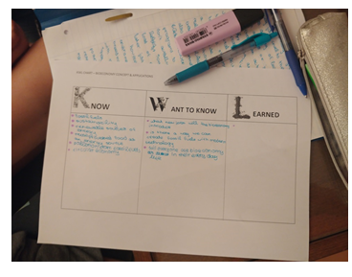
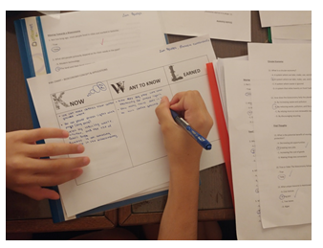
Pongamos en práctica la teoría
El alumnado de escuela intermedia y secundaria también pueden diseñar actividades de monitoreo para evaluar programas educativos sobre productos de base biológica a través de cuestionarios que ellos mismos diseñan y distribuyen entre sus compañeros para evaluar sus conocimientos antes y después de un programa educativo o una campaña sobre productos de base biológica.

Slide 11
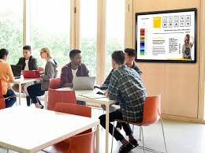
Pongamos en práctica la teoría
El alumnado puede actualizar y mostrar los resultados de varias maneras. Por ejemplo:
Pueden usar pantallas digitales en el salón principal, la cafetería, la biblioteca y el sitio web del centro escolar para mostrar datos en tiempo real sobre la gestión de residuos y el uso de productos de origen biológico.
El comité ecológico puede solicitar un tablero en el pasillo principal, que se pueda actualizar semanalmente con gráficos, cuadros y resúmenes de datos relacionados con el proyecto de gestión de residuos.

Slide 12
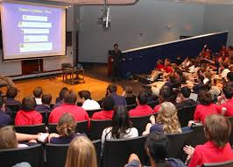
Pongamos en práctica la teoría
El alumnado puede actualizar y mostrar los resultados de varias maneras. Por ejemplo:
Boletines mensuales del colegio en los que el Comité Ecológico puede publicar una sección con actualizaciones sobre proyectos ambientales, incluyendo datos sobre el uso de productos de origen biológico y su impacto. Los boletines pueden distribuirse a todo el alumnado, personal y padres.
Presentaciones y asambleas en el aula que pueden tener lugar al final de cada trimestre, en las que el elumnado coordinador del Comité Ecológico puede presentar a sus compañeros, profesores y padres los resultados de sus actividades de seguimiento y el progreso con respecto a los objetivos iniciales.

Slide 13
Pongamos en práctica la teoría
Siguiendo el plan de acción sobre la gestión de residuos en el centro escolar:
El alumnado de primaria probablemente utilizarían gráficos y registros sencillos para estimar la cantidad de residuos que producen.
El alumnado de secundaria estimarían la reducción mensual de residuos leyendo los resultados y comparando los cambios.
El alumnado de secundaria podría realizar una encuesta y un análisis estadístico relacionado con el proceso de compostaje y calcular la cantidad de dinero que se ahorra para el centro escolar mensualmente.

Slide 14
Pongamos en práctica la teoría
En un programa de seguimiento de reciclaje cuyo objetivo es la reducción de residuos, el alumnado puede decidir comparar el total de papel reciclado durante un período de tres meses y compararlo con el objetivo inicial. Si el objetivo no se cumple, pueden intentar encontrar las razones.
¿Podría deberse a una falta de concienciación?
¿Podría deberse a una cantidad insuficiente de contenedores?
Luego, pueden ajustar el plan aumentando la concienciación a través de campañas o añadiendo más contenedores.

Slide 15
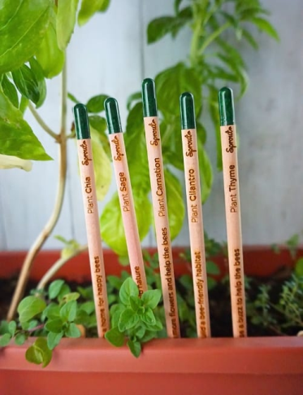
Pongamos en práctica la teoría
En un seguimiento del uso de productos de origen biológico para llevar los alimentos y refrigerios en el comedor escolar, el alumnado puede revisar los resultados de la encuesta durante el primer semestre.
Si el uso no ha aumentado, como se esperaba originalmente a través del plan de acción, el alumnado puede analizar los parámetros de costo y disponibilidad.
Una posible modificación del plan sería encontrar proveedores rentables o informar a la comunidad escolar a través de una campaña sobre los beneficios del uso de productos de origen biológico.

Slide 16
Recursos educativos
https://www.ecoschools.global/seven-steps-methodology

